Slide 1
AUTOESTIMA Y SERVICIO A DIOS

Slide 2
¿QUÉ ES?
La autoestima es la opinión que tenemos de nosotros mismos.
Influye en todo lo que hacemos en la vida y es causa primaria de felicidad o de falta de ella.
La autoestima tiene que ver con todo, con nuestra forma de pensar, de hablar, de caminar, de sonreír, de saludar, etc.
Cuando estamos con alguien de autoestima sana, nos sentimos a gusto a su lado.

Slide 3
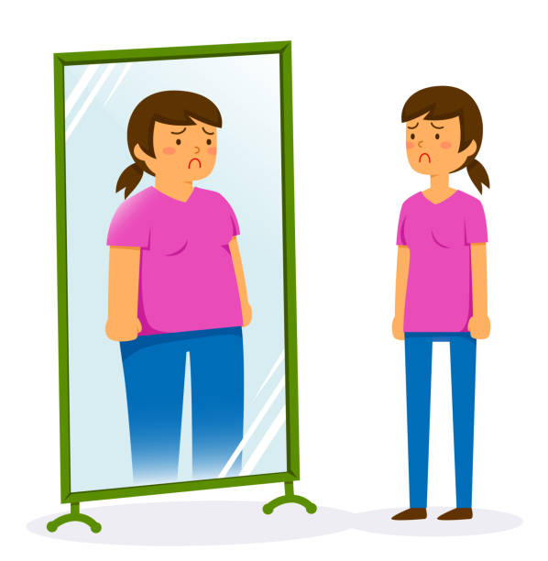
La baja autoestima hace que nos valoremos mal

Slide 4
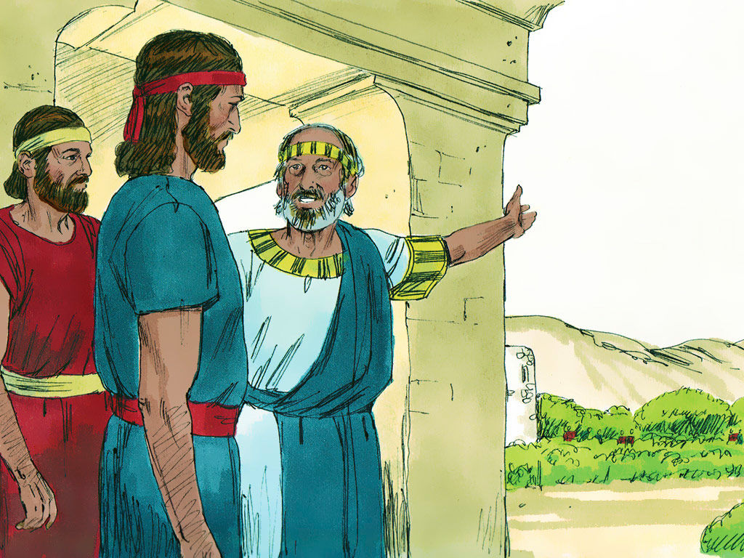
Perdóneme, señor —respondió Saúl—. Yo soy de la tribu de Benjamín, la menor de las tribus de Israel, y mi familia es la menos importante de todas las familias de mi tribu. Debe de haberse equivocado de hombre. (1 Samuel 9:21

Slide 5
CARACTERISTICA DE LA PERSONA CON BAJA AUTOESTIMA
1. Creen que no hacen nada bien
2. Es negativa, pesimista e incrédula.
3. Sienten que no les gustan a los demás y duda de los elogios que le dan.
4. Habla consigo mismo en términos negativos (Exageran sus defecto y no reconoce sus virtudes)
5. Tiene mucha dificultad para tomar decisiones.
6. Tiene miedo exagerado a equivocarse
7. Rara vez toma iniciativas y les da brega alcanzar metas difíciles.

Slide 6
CARACTERISTICA DE LA PERSONA CON BAJA AUTOESTIMA
Evitan riesgos y se dan por vencidas antes de iniciar
Vive con mucho temor y hasta con angustia
Son muy sensibles a las criticas. Todo lo toman a lo personal
Les da brega reconocer cuando obran mal (El otro es el culpable)
Tienen dificultad para expresar lo que quieren o lo hacen peleando.
Sienten que no está en sus manos controlar lo que pasa en sus vidas.
Se comporta como enemigos de su propia felicidad

Slide 7
NUMEROS 13:31-33
«Mas los varones que subieron con él, dijeron: No podremos subir contra aquel pueblo, porque es más fuerte que nosotros. ³² Y hablaron mal entre los hijos de Israel, de la tierra que habían reconocido, diciendo: La tierra por donde pasamos para reconocerla, es tierra que traga a sus moradores; y todo el pueblo que vimos en medio de ella son hombres de grande estatura. ³³ También vimos allí gigantes, hijos de Anac, raza de los gigantes, y éramos nosotros, a nuestro parecer, como langostas; y así les parecíamos a ellos.»

Slide 8
EL SIERVO DE DIOS DEBEN EVITAR DOS EXTREMOS

Slide 9
Mefi-bóset volvió a inclinarse delante de David, y dijo: —¿A qué se debe que Su Majestad me trate así? ¡Un perro muerto y yo somos la misma cosa! (2 Samuel 9:8)

Slide 11
ELEVA TU AUTOESTIMA RECORDANDO TU ORIGEN

Slide 14
MEJORA TU AUTOESTIMA RECORDANDO QUE ERÉS UNA CREACION MARAVILLOSA Y ÚNICA

Slide 16
Somos hechos de una forma maravillosa, con un diseño único y para un propósito especial. La combinación de dones, intereses y carácter que Dios puso en ti, nadie jamás lo ha tenido ni lo tendrá.
El lugar, el tiempo, la familia y las circunstancias en que te hizo nacer y te ha hecho crecer, fueron todos a propósito.
Si somos varón o hembra, altos o bajos, gordos o flacos, guapos o feos, inteligentes o menos inteligentes, introvertidos o extrovertidos, debemos aceptarnos y gustarnos, porque el único y sabio Dios nos hizo así para un propósito que no se podrá cumplir a menos que te aceptes tal como eres.
Tu deber es pulir el diamante que se te ha entregado y no desanimarte porque no eres una perla o su zafiro

Slide 19
MEJORA TU AUTOESTIMA RECORDANDO QUE ERES LA MORADA DEL ESPIRITU DE DIOS

Slide 22
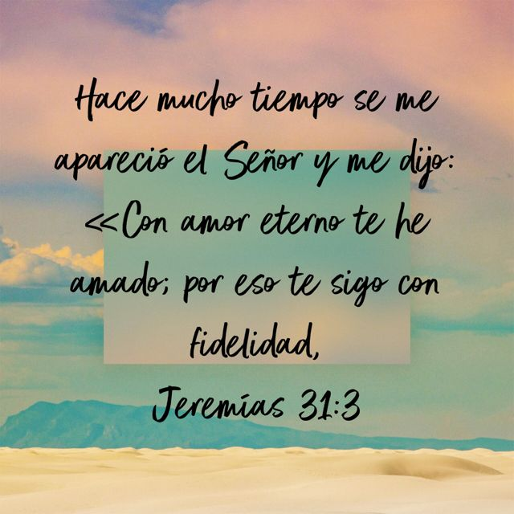

Slide 23


Slide 24
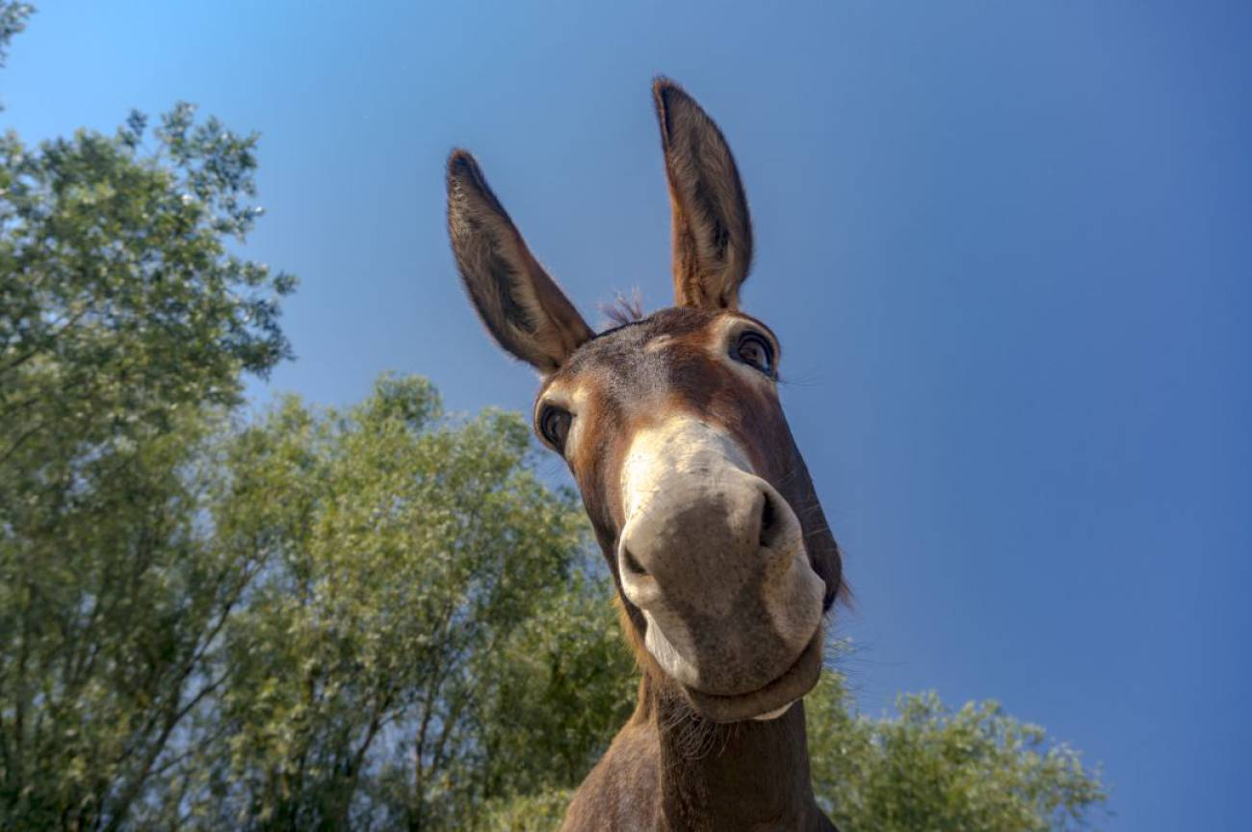
Hermanos, deben darse cuenta de que Dios los ha llamado a pesar de que pocos de ustedes son sabios según los criterios humanos, y pocos de ustedes son gente poderosa o pertenecientes a familias importantes. (1 Corintios 1:26)

Slide 25
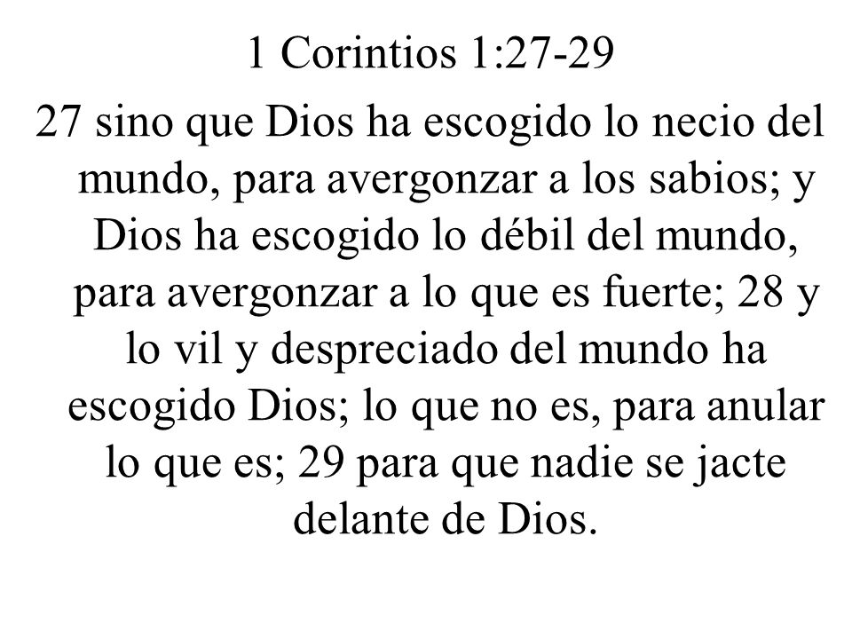

Slide 26
JEREMÍAS 1:4-9
Vino, pues, palabra del Señor a mí, diciendo: ⁵ Antes que te formase en el vientre te conocí, y antes que nacieses te santifiqué, te di por profeta a las naciones. ⁶ Y yo dije: !!Ah! !!ah, Señor Dios! He aquí, no sé hablar, porque soy niño. ⁷ Y me dijo El Señor: No digas: Soy un niño; porque a todo lo que te envíe irás tú, y dirás todo lo que te mande. ⁸ No temas delante de ellos, porque contigo estoy para librarte, dice El Señor. ⁹ Y extendió El Señor su mano y tocó mi boca, y me dijo El Señor: He aquí he puesto mis palabras en tu boca.

Slide 27
JUECES 6:14-16
El Señor lo encaró y le dijo: —Ve con la fuerza que tienes, y salvarás a Israel del poder de Madián. Yo soy quien te envía.
¹⁵ —Pero, señor —objetó Gedeón—, ¿cómo voy a salvar a Israel? Mi clan es el más débil de la tribu de Manasés, y yo soy el más insignificante de mi familia.
¹⁶ El Señor respondió: —Tú derrotarás a los madianitas como si fueran un solo hombre, porque yo estaré contigo.

Slide 28
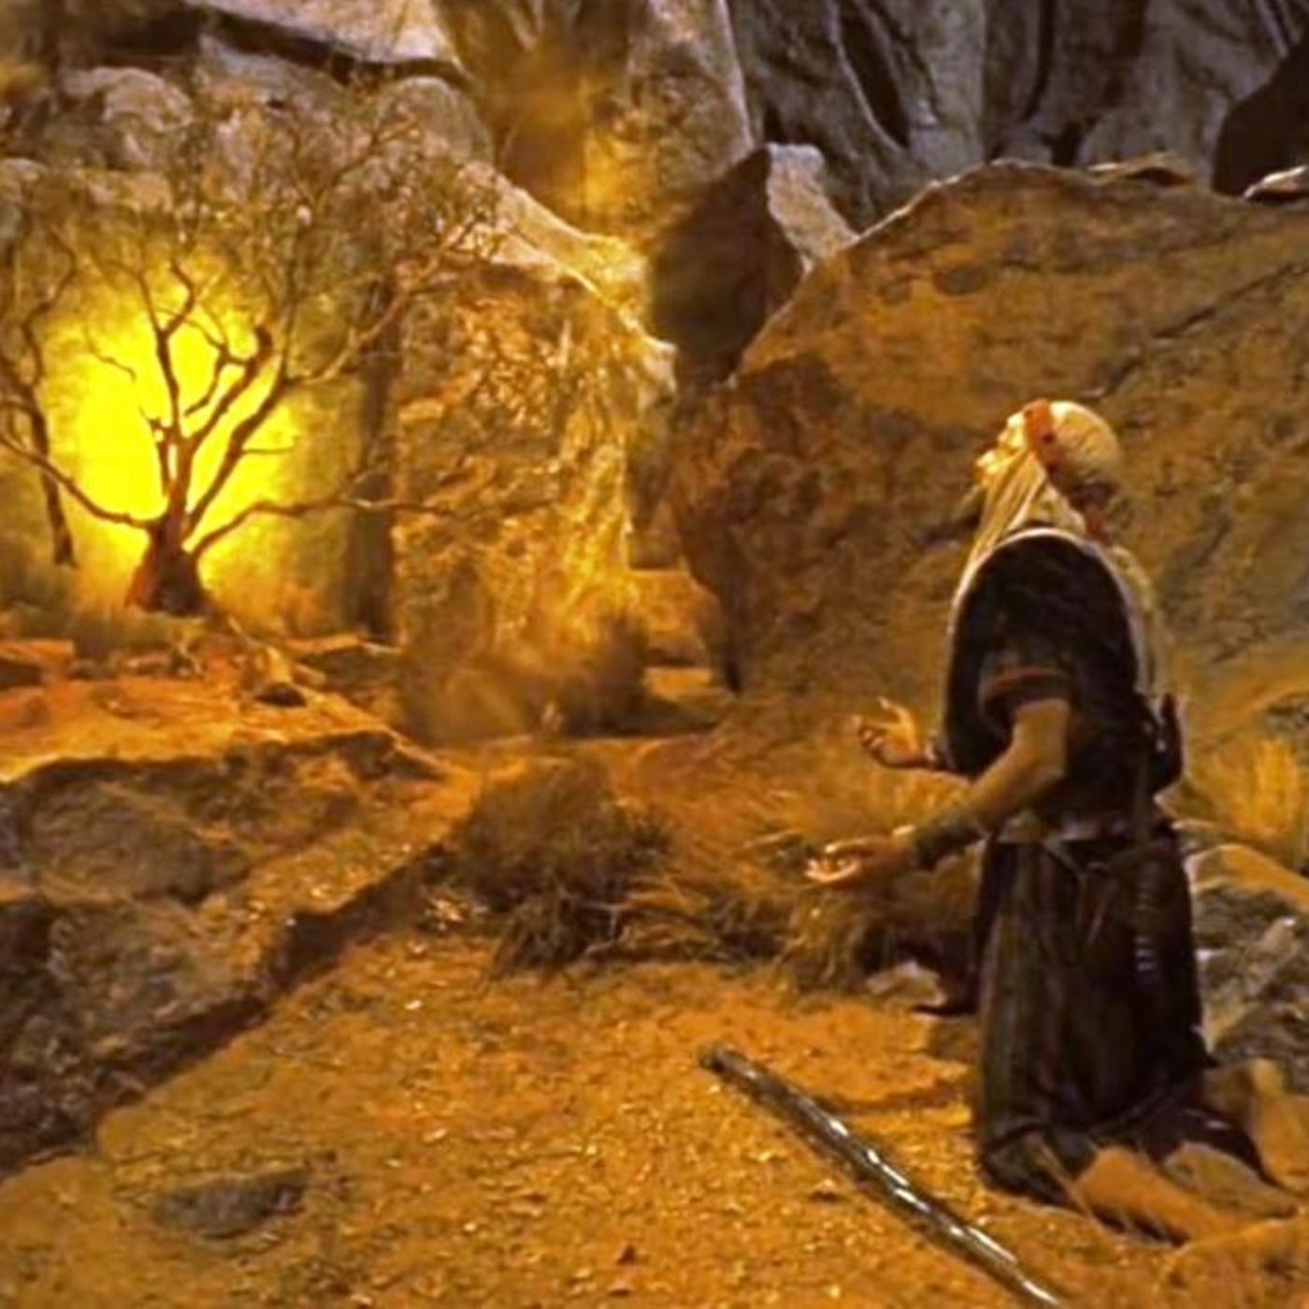

Slide 29
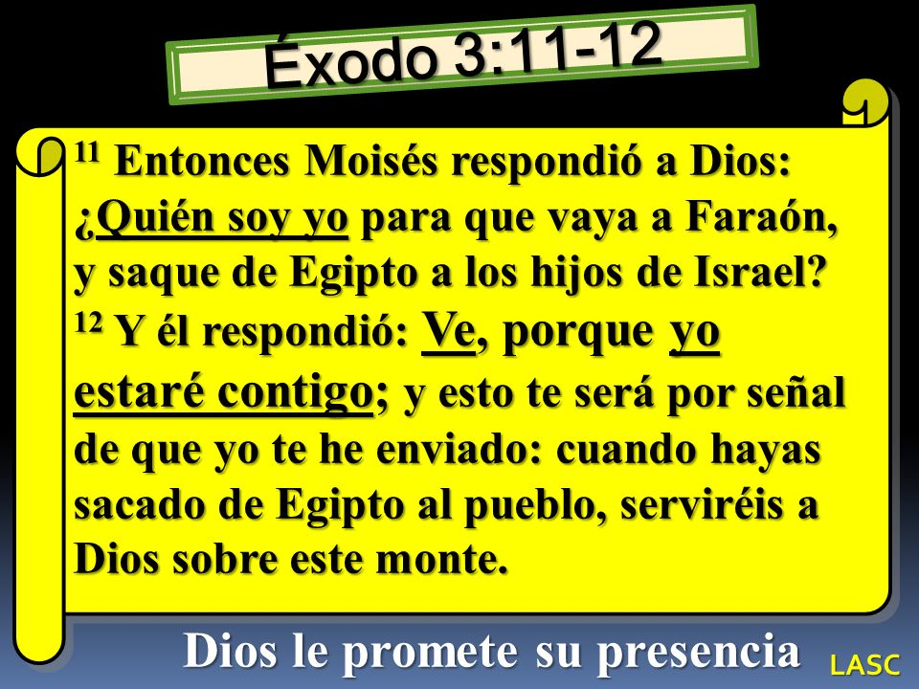

Slide 30
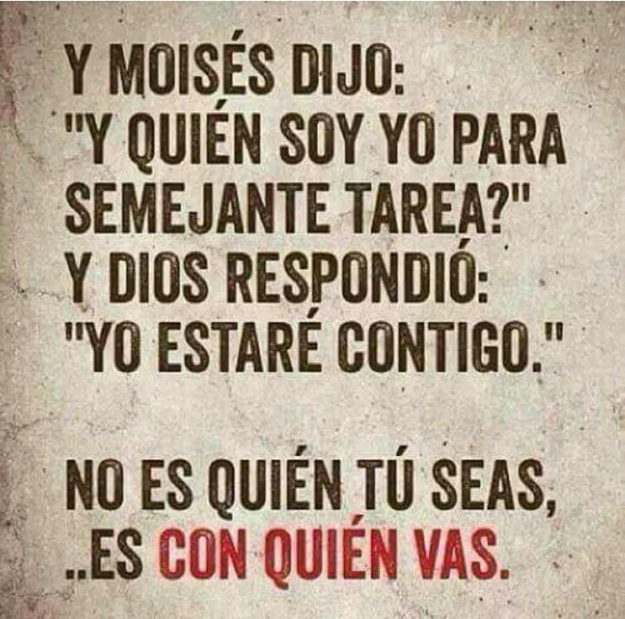

Slide 31
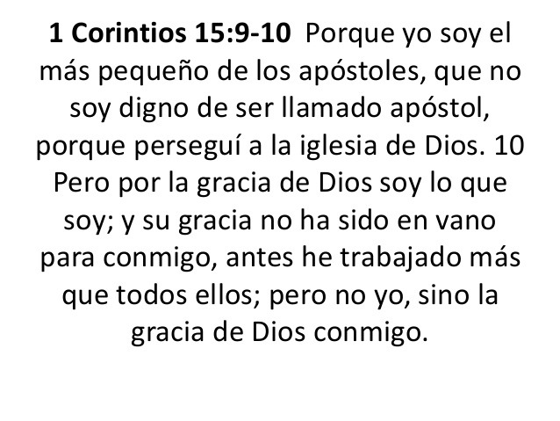

Slide 32
CRISTO TE ACEPTA TAL COMO ERES

Slide 33
